Slide 1

РЕБУСЫ

Slide 2



РЕБУСЫ
МЕТРО

Slide 3


РЕБУСЫ
ВАР
ПОЕЗД

Slide 4



РЕБУСЫ
АВТОБУС

Slide 5


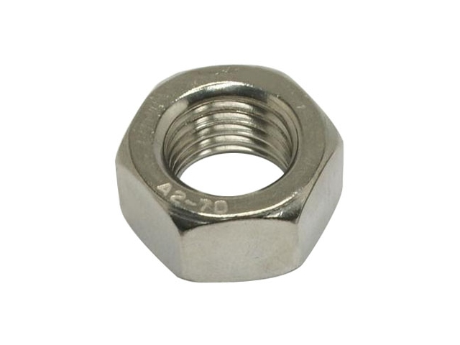
РЕБУСЫ
А=В
ТРАМВАЙ

Slide 6



РЕБУСЫ
Л
312
ТРОЛЛЕЙБУС

